Slide 1
EHBO
De vijf belangrijke punten

Slide 2
De 5 belangrijke punten op een rij:
Let op gevaar
Ga na wat er is gebeurd en daarna wat het slachtoffer mankeert
Stel het slachtoffer gerust en zorg voor beschutting
Zorg voor professionele hulp
Help het slachtoffer op de plaats waar hij ligt of zit
http://www.youtube.com/watch?v=9NsHZt4qkHc

Slide 3
Het rode kruis spreekt over 4 belangrijke punten in plaats van 5. Deze zijn:
Zorg voor veiligheid
Beoordeel de toestand van het slachtoffer
Alarmeer de hulpdiensten
Verleen verdere eerste hulp

Slide 4
Let op gevaar
Veiligheid is een belangrijk onderdeel van de hulpverlening.
Risico's vermijden of tot een minimum beperken is erg belangrijk.
Dit blijft tijdens de hele hulpverlening van groot belang.

Slide 5
Ga na wat er is gebeurd en daarna wat het slachtoffer mankeert

Slide 6
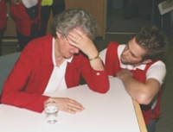
Stel gerust en zorg voor beschutting

Slide 7
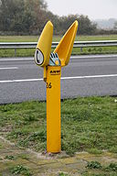
Zorg voor professionele hulp
Het bellen van de hulpdiensten is iets wat iedereen in geval van een ongeval mag doen. Bij spoed bel je "112", geen spoed dan "0900-8844".

Slide 8
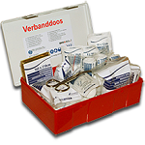
Help op de plaats waar hij of zij zit/ligt

Slide 9
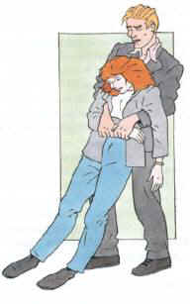
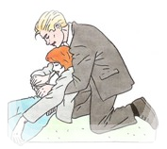
Noodvervoersgreep van Rautek
https://www.youtube.com/watch?v=nGwFsE3DfBo
`https://www.youtube.com/watch?v=he-B5MALnhE&list=PL2AC7A405E6420A02&index=2 (foutief)
https://www.youtube.com/watch?v=mVmmnI4I2Xk
https://www.youtube.com/watch?v=RzN-F-ISZdc (auto)

Slide 10
http://www.youtube.com/watch?v=nz17ToLH-dU
Herman Finkers EHBO

